Slide 1
Dubrovnikin vanhakaupunki
Viivi Turpeinen Kevät 2017 POM10CC

Slide 2
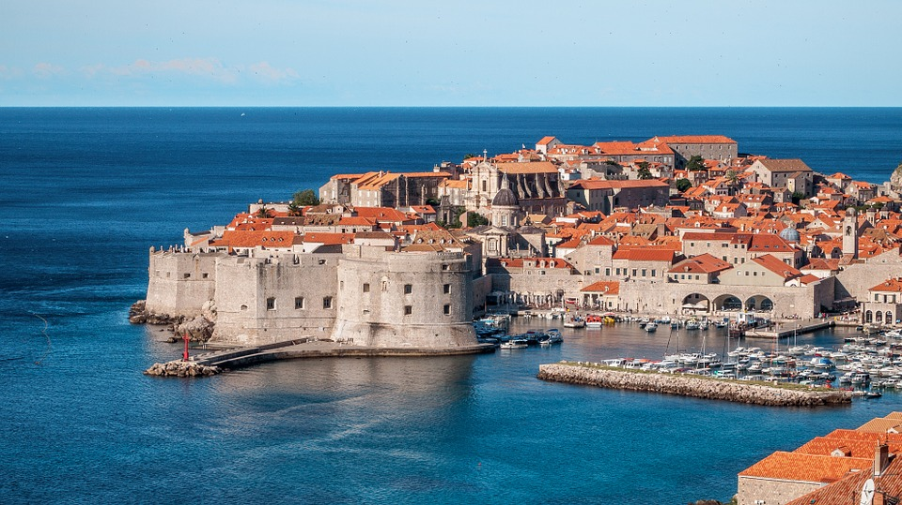
Adrianmeren helmi
Sijaitsee Kroatiassa, Dalmatian rannikolla
Merkittävä Välimeren merivalta 1200-luvulla
Tuhoutui maanjäristyksessä vuonna 1667 sekä aseellisissa konflikteissa vuonna 1990
Kauniit goottilais-, renessanssi- ja barokkityyliset rakennelmat säilyneet
Vuonna 1979 UNESCO lisäsi maailmanperintökohteiden luetteloon
Kuuluu UNESCOn restaurointiohjelmaan
Kuva 1

Slide 3
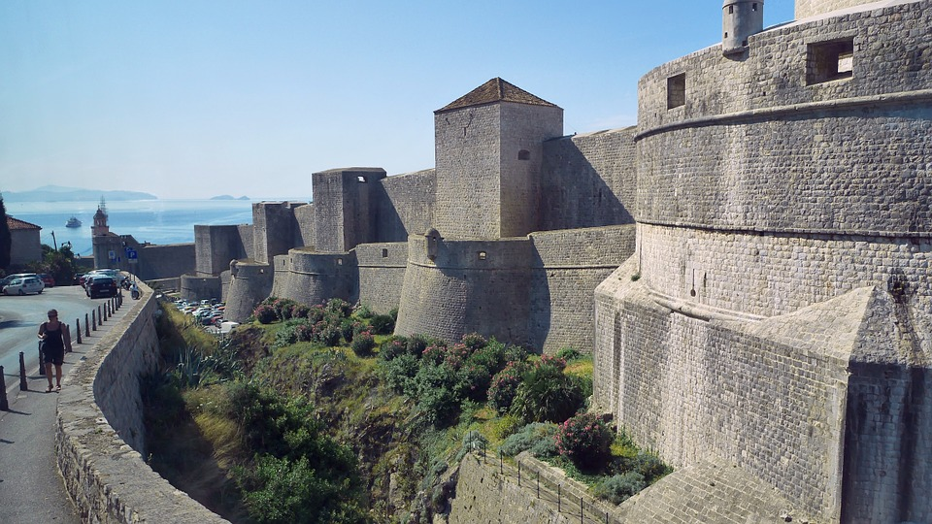
Dubrovnikin muuri
Dubrovnikin muuri
Koko kaupunki oli suljettu muureilla 1200-luvulla
1940 metriä pitkä, korkein kohta 25 metriä
Pidetty mahtavimpana keskiajan linnoitussysteeminä, koska ei rikkoutunut kertaakaan vihollisarmeijan hyökkäyksissä
Kuva 2

Slide 4
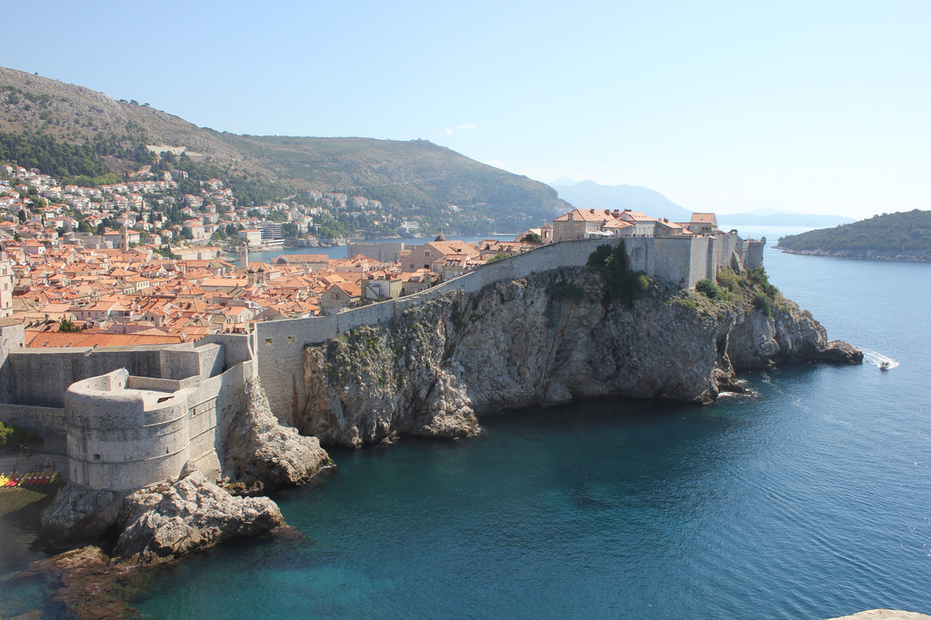
Linkitys tähän päivään
Suositun Game of Thrones –sarjan yksi kuvauspaikoista
King’s Landing
https://www.youtube.com/watch?v=rUldAQ2Haqo (Video 1)
→ Hyödynnetty turistien houkuttelemiseen
Kuva 3

Slide 5
Lähteet
UNESCO, World Heritage List. Viitattu 26.3.2017. http://whc.unesco.org/en/list/95
King’s Landing, Dubrovnik. Viitattu 26.3.2017. http://www.kingslandingdubrovnik.com/filming-locations/walls-of-dubrovnik-croatia
Video 1. From Dubrovnik to King’s Landing. Viitattu 26.3.2017. https://www.youtube.com/watch?v=rUldAQ2Haqo
Kuva 1. Viitattu 26.3.2017. https://pixabay.com/fi/dubrovnik-kroatia-kings-lasku-city-512798/
Kuva 2. Viitattu 26.3.2017. https://pixabay.com/fi/dubrovnik-sein%C3%A4t-linnakkeen-880261/
Kuva 3. Viitattu 26.3.2017. https://www.flickr.com/photos/currystrumpet/27854985275

